Slide 1

10 DE NOVEMBRO DE 2018

Slide 2
E-xray: Developed to change how we understand Education. Let’s get an X-ray from education sector!
>> import xray

Slide 3


Introdução
1
Abordagem

Slide 4

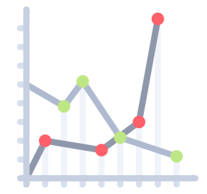


Abordagem
Qual a melhor forma de utilizar o Ideb para entender a situação das escolas e traçar metas que expressem melhorias reais na Educação?
Motivação
Hipóteses
Podemos extrair informações relevantes observando o comportamento histórico de uma escola
Existem métricas complementares a taxas de crescimento que nos ajudem a interpretar os dados históricos
Melhor entendimento nos direciona a traçar metas mais eficientes
Dados históricos
Ideb calculado em duas etapas do Ensino Básico
Quais as melhores métricas capazes de sintetizar essas informações?

Slide 5
Introdução
2
Metodologia

Slide 6
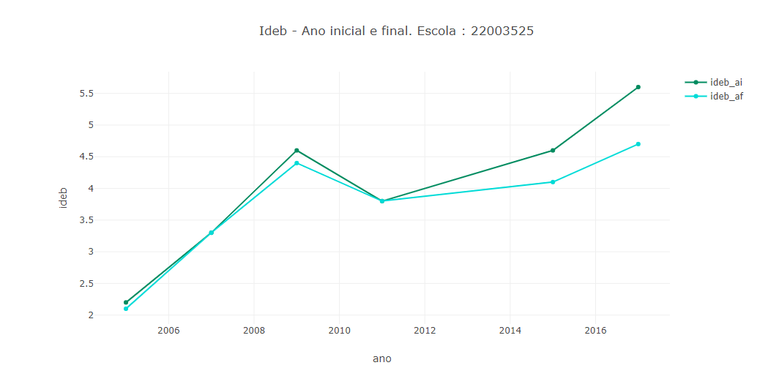
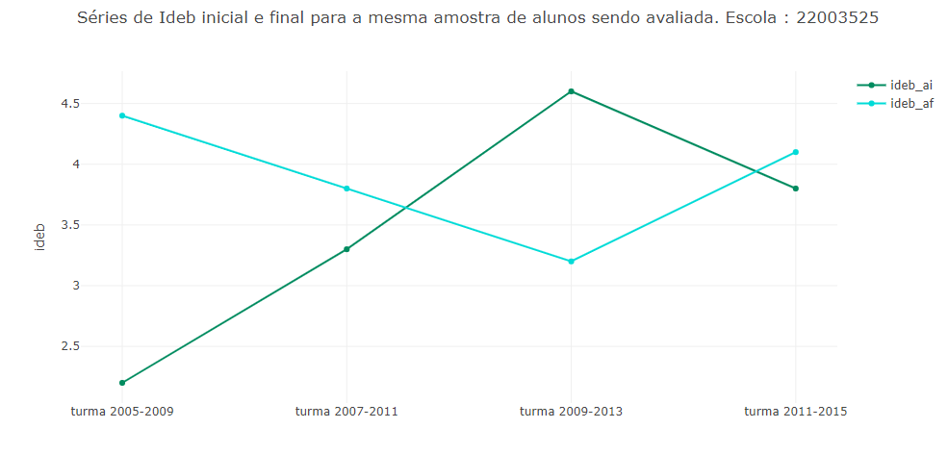
Metodologia: Ponto de Partida
Guiamos nossos estudos investigando as curvas de Ideb inicial e final segundo duas perspectivas:
Correspondência direta : resultado do Ideb para o ano inicial e final obtidos no mesmo ano de avaliação.
Correspondência indireta : resultado do Ideb para o ano inicial e final obtidos para a mesma amostra de alunos sendo avaliada no início e no final do Ensino Básico.
A tendência observada através das curvas de Ideb inicial e final feita através da correspondência indireta não está explícita nas curvas de correspondência direta.

Slide 7

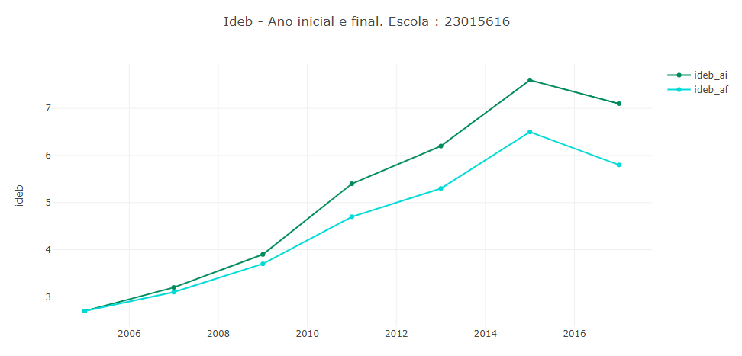
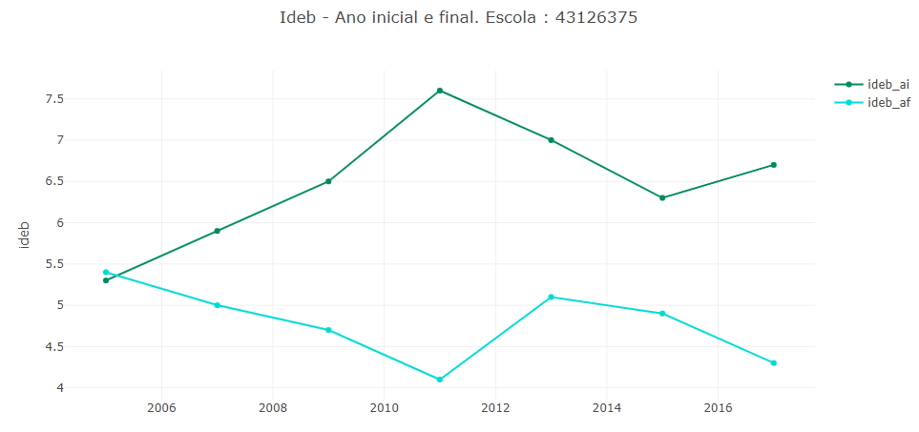
Curvas de Correspondência Direta
Entender e quantificar como as curva de Ideb inicial e final (correspondência direta) se relacionam.
Iniciamos explorando medidas de correlação entre as curvas
Comportamentos não similares entre as curvas de Ideb inicial e final : deficiências no aprendizado e fluxo na transição para o período final do Ensino Básico.

Slide 8
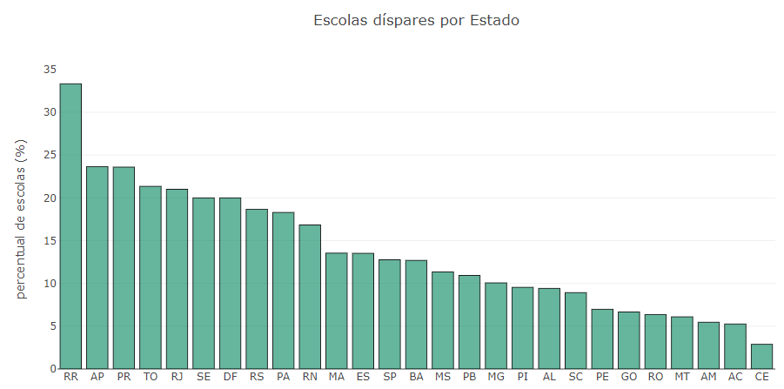
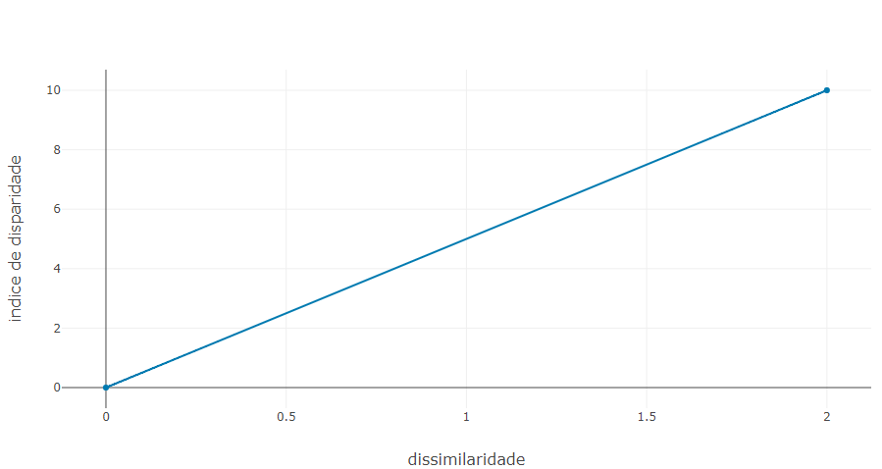



Curvas de Correspondência Direta
Queremos caracterizar as curvas de correspondência direta através de uma medida de dissimilaridade calculada a partir da correlação entre as curvas :
Definimos uma escola como sendo díspar se apresenta índice de disparidade $δ>5$.
$δ≔ índice de disparidade$ *
$$δ=5\left(1 −corr\left(ideb_{ai}, ideb_{af}\right)\right)$$
$$onde definimos :$$
$$dissimilaridade :=1 −corr(ideb_{ai}, ideb_{af})$$
O objetivo desta métrica é identificar pontos de atenção para a situação em que os resultados do ideb medidos no ano inicial caminham em direção oposta aos resultados observados no ano final do Ensino Básico
* métricas calculadas para séries de no mínimo 3 períodos de avaliação

Slide 9
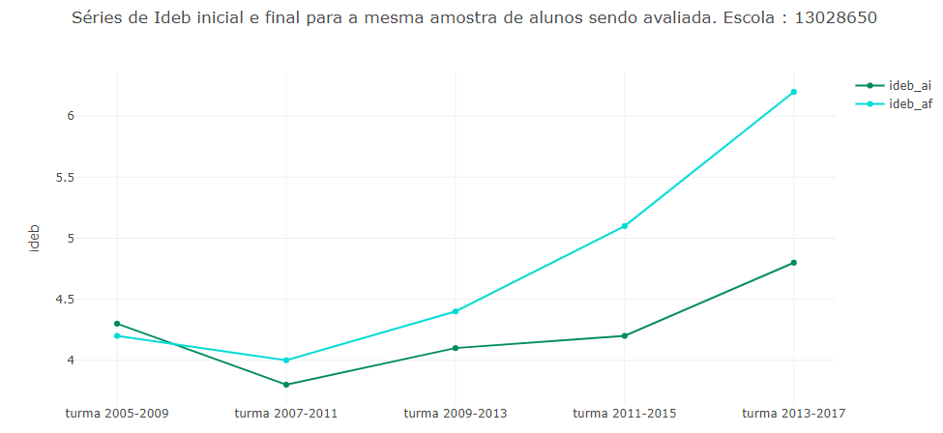


Curvas de Correspondência Indireta
Queremos confrontar diretamente o desempenho de uma escola obtido através de uma mesma amostra de alunos sendo avaliados no início e no final do Ensino Básico.
Os alunos estão progredindo do 5˚ para o 9˚ ano?
Ao longo dos períodos de avaliação, está havendo aumento desta progressão?
Exploramos as curvas de correspondência indireta através das seguintes métricas:
Dizemos que houve progressão no aprendizado se a taxa de progressão calculada é positiva e se a correlação indireta for positiva.
Para uma escola em que há progressão no aprendizado, dizemos que está evoluindo se a taxa de evolução for positiva.
Exemplo de um cenário de progressão e evolução
$corr_{ind} :=corr(ideb_{ai\left(amostra\right)}, ideb_{af(amostra)})$ **
$taxa de progressão ≔ \left(\frac{\overline{ideb_{af}}}{ideb_{ai}}\right) −1$ **
$$taxa de evolucão ≔ crescimento da taxa de progressão ∗∗$$
** métricas calculadas para séries de no mínimo 3 períodos de avaliação

Slide 10
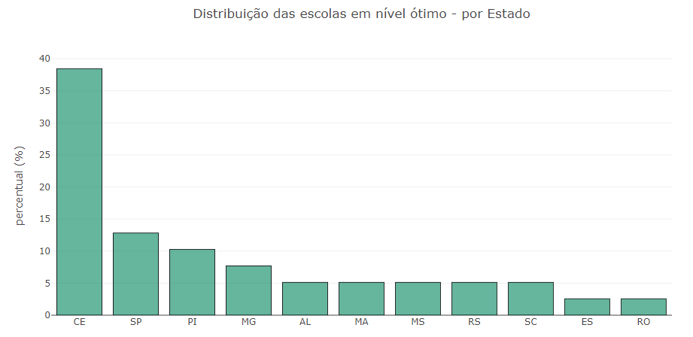
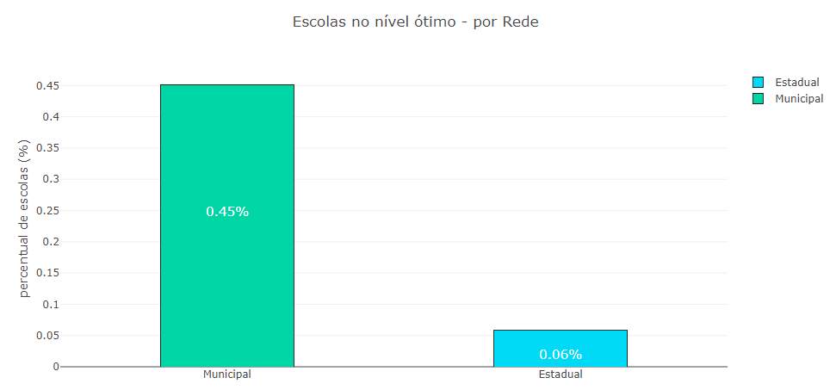

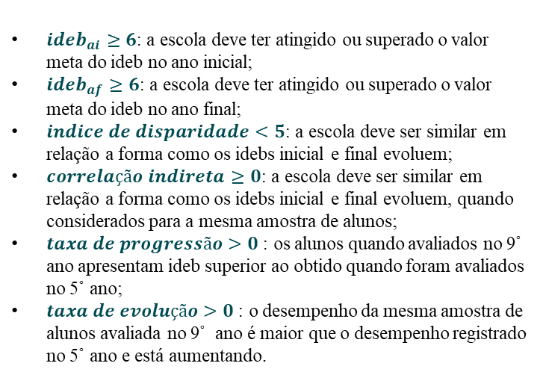
Aplicações das Métricas : Cenários
Cenário 1 – Nível ótimo de desempenho
Podemos definir um nível ótimo na educação como o correspodente aos seguintes parâmetros:
$ideb_{ai}≥6$: a escola deve ter atingido ou superado o valor meta do ideb no ano inicial;
$ideb_{af}≥6$: a escola deve ter atingido ou superado o valor meta do ideb no ano final;
$indice de disparidade<5$: a escola deve ser similar em relação a forma como os idebs inicial e final evoluem;
$correlação indireta≥0$: a escola deve ser similar em relação a forma como os idebs inicial e final evoluem, quando considerados para a mesma amostra de alunos;
$taxa de progressão>0$ : os alunos quando avaliados no 9˚ ano apresentam ideb superior ao obtido quando foram avaliados no 5˚ ano;
$taxa de evolução>0$ : o desempenho da mesma amostra de alunos avaliada no 9˚ ano é maior que o desempenho registrado no 5˚ ano e está aumentando.

Slide 11
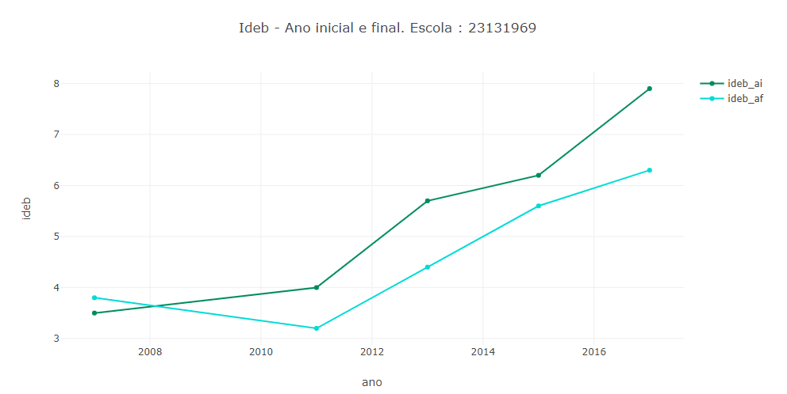
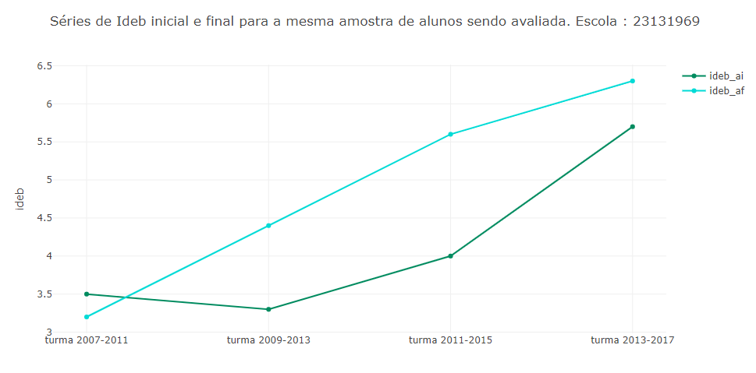
Aplicações das Métricas : Cenários
Cenário 1 – Nível ótimo de desempenho
Correspondência Direta
Correspondência Indireta
6.3
5.7
Índice de disparidade : 0.3
Crescimento Ideb Inicial : 1.25
Crescimento Ideb Final : 0.65
Correlação Indireta : 0.8
Taxa de Progressão: 0.18
Taxa de Evolução: 0.20

Slide 12
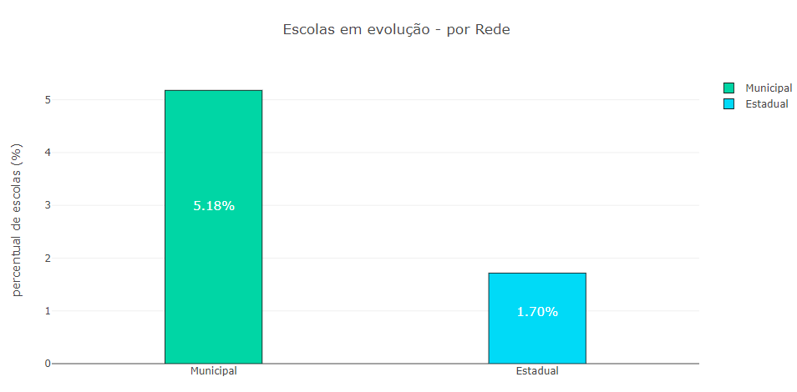
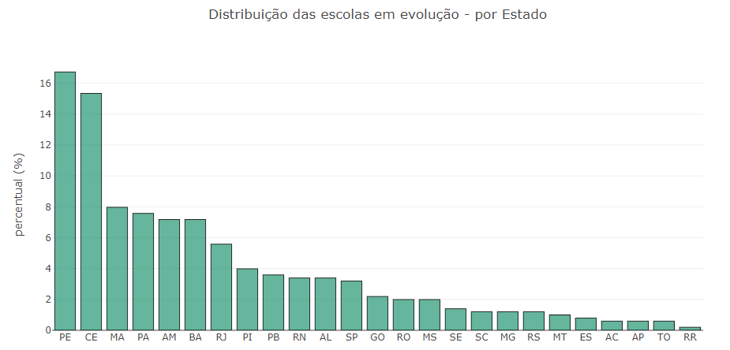

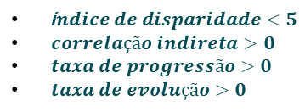

Aplicações das Métricas : Cenários
Cenário 2 – Escolas que estão evoluindo para o cenário ótimo
$ideb_{ai}<6$
$ideb_{af}<6$
í$ndice de disparidade<5$
$correlação indireta>0$
$taxa de progressão>0$
$taxa de evolução>0$

Slide 13
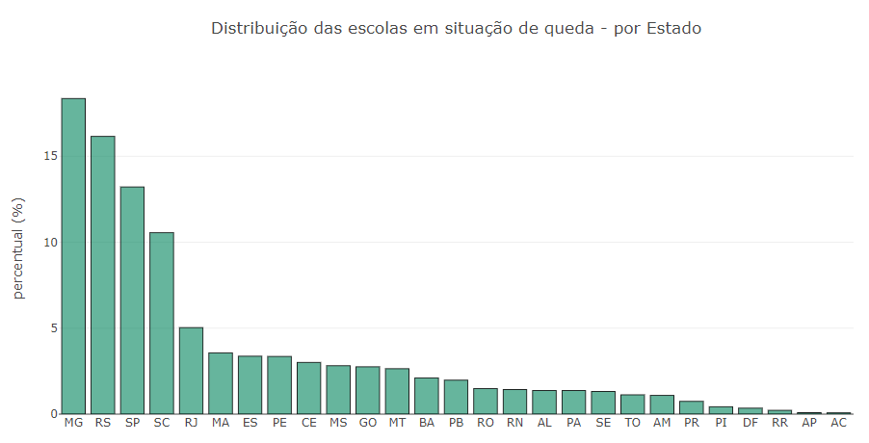
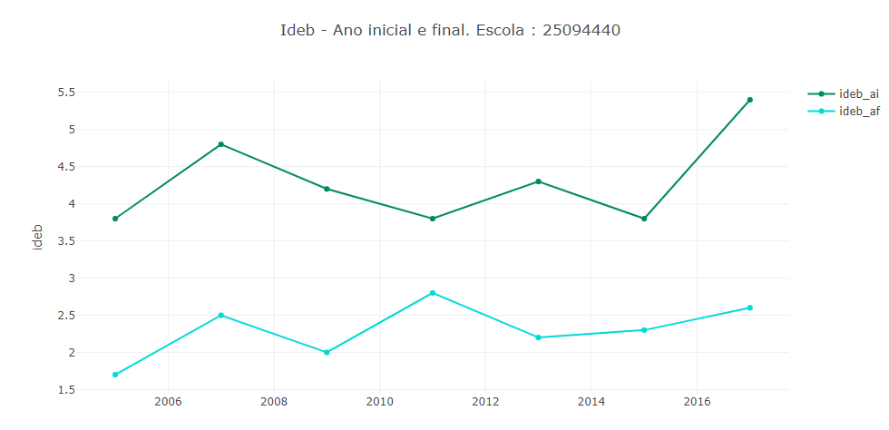
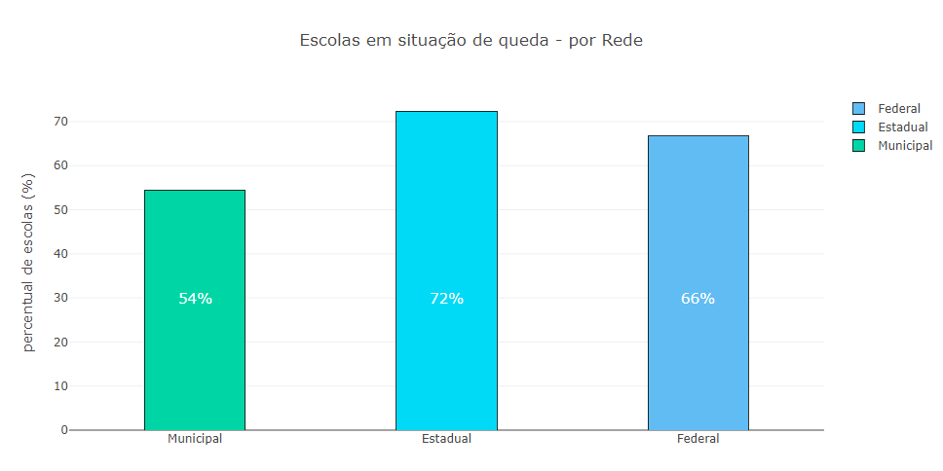
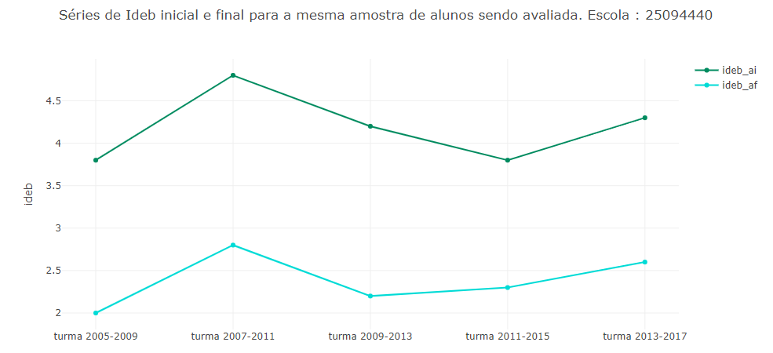

Aplicações das Métricas : Cenários
Cenário 3 – Escolas em que a qualidade está caindo
$indice de disparidade<5$
$taxa de progressão<0$

Slide 14
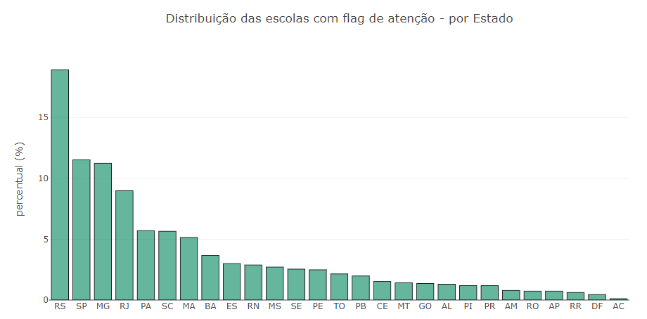
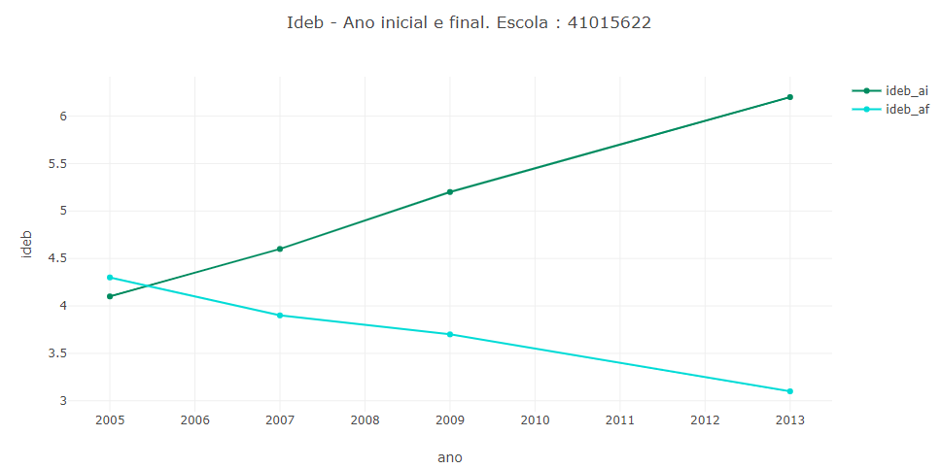
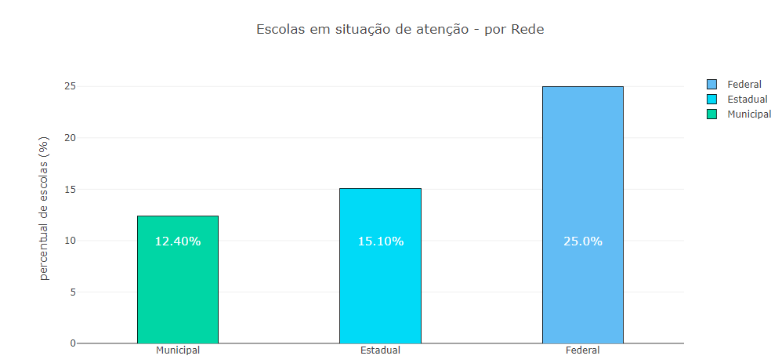
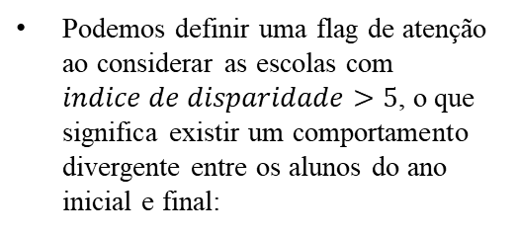
Aplicações das Métricas : Cenários
Cenário 4 – Escolas com flag de atenção
Podemos definir uma flag de atenção ao considerar as escolas com $indice de disparidade>5$, o que significa existir um comportamento divergente entre os alunos do ano inicial e final:

Slide 15
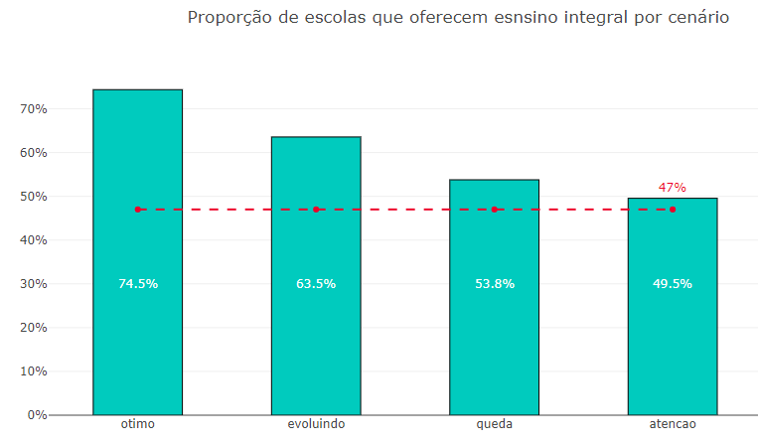
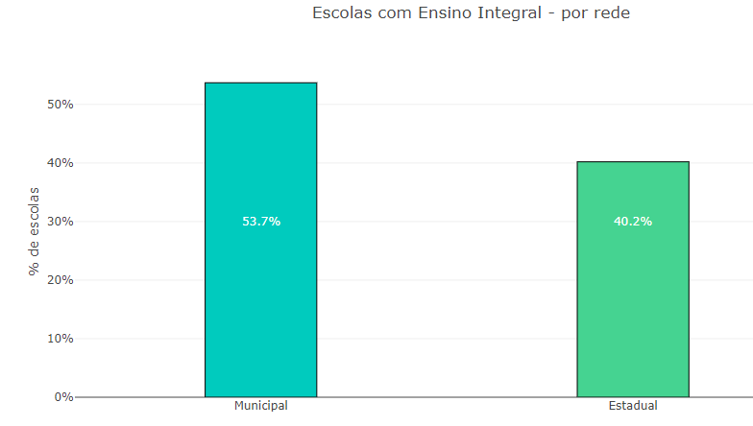


Caracterização dos Cenários
Variável – Escolas que oferecem Ensino Integral

Slide 16
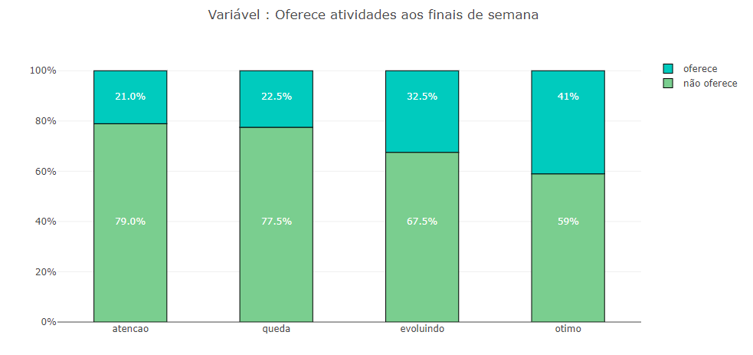

Caracterização dos Cenários
Variável – Escolas que oferecem atividades ao final de semana
Contribui para menor taxa de evasão
Introduzir formas não tradicionais de aprendizagem

Slide 17
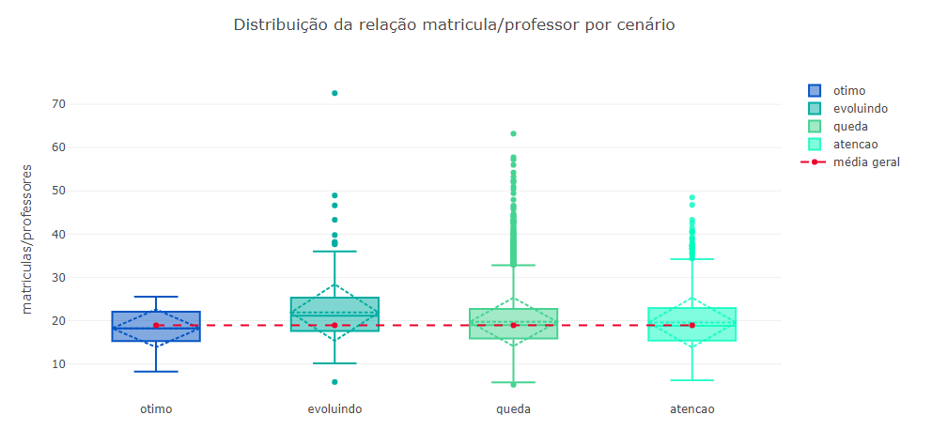




Caracterização dos Cenários
Variável – Proporção matrículas/professor
$$μ=18.3$$
$$μ=21.8$$
$$μ=19.7$$
$$μ=19.6$$
Esta varíável não é determinante para caracterizar os cenários.

Slide 18
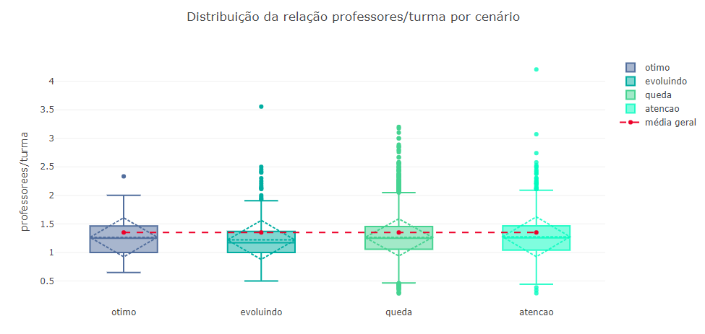




Caracterização dos Cenários
Variável – Proporção professor/turma
$$μ=1.26$$
$$μ=1.22$$
$$μ=1.26$$
$$μ=1.25$$
Esta varíável não é determinante para caracterizar os cenários.

Slide 19
Introdução
3
Conclusões

Slide 20
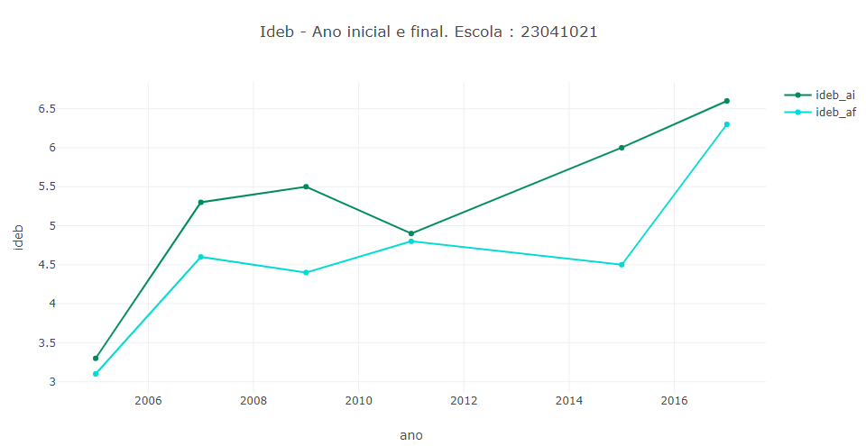
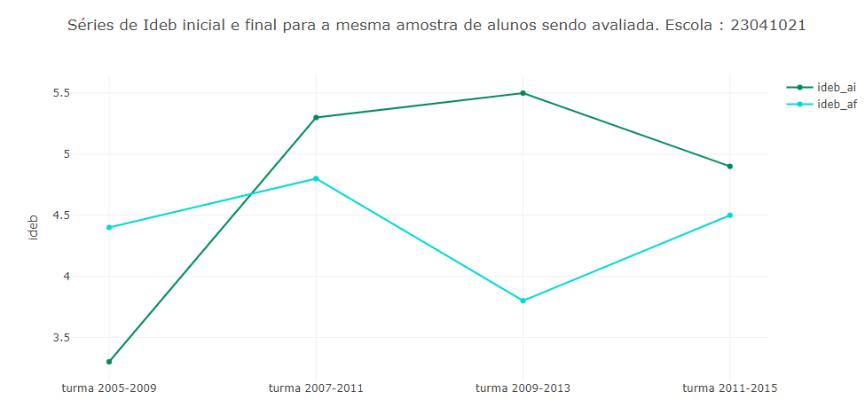
Conclusões
As métricas e a metodologia descritas são capazes de capturar informações relevantes a partir das séries históricas de Ideb de uma escola.
índice de disparidade : 0.65
crescimento inicial : 1.0
crescimento final : 1.03
É possível definir cenários com diferentes níveis de desenvolvimento da educação e existem variáveis significativas que caracterizam estes cenários
taxa de progressão : -0.04
taxa de evolução : -0.31

Slide 21
Introdução
3
Recomendações

Slide 22





Recomendações : Traçando novas metas
Estabelecer um nível adequado de aprendizagem e fluxo escolar.
      Ideb superior a 6, nível dos países membros da OCDE
Garantir que o aprendizado está sendo consistente
    Taxas de crescimento do Ideb positivas
    Índice de disparidade inferior a 5
Garantir que os níveis de aprendizado estão melhorando progressivamente
Taxas de progressão e evolução positivas
Curvas Indiretas do Ideb (por amostra) positivamente correlacionadas

Slide 23

Recomendações : Ações mais efetivas
Desenhar projetos que visem tornar mais homogêneo o desempenho entre redes Municipais e Estaduais
          Aumentar o número de matrículas no Ensino integral
          Estabelecer uma estrutura de atividades aos finais de semana nas escolas capaz de promover simultaneamente aprendizado e maior interação entre escola e sociedade.
          Foco inicial em escolas do cenário “em queda”
2. Quais as perguntas mais relevantes que devemos investigar?
          Ideb aumentando vs. escola evoluindo
            É possível prever se uma escola terá taxas de progressão e evolução positivas?

Slide 24

Muito Obrigada!
E-xray Team:
Lídia Sawakuchi
Data Scientist

